Slide 1
Présentation du Resah
2024

Slide 2
Sommaire
Qui sommes-nous?
Zoom sur la centrale d’achat du Resah
Découvrir nos offres et nous contacter

Slide 3
Qui sommes-nous?
1.

Slide 4
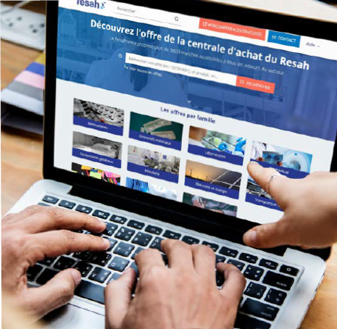
1. Qui sommes-nous ?
Groupement d’Intérêt Public (GIP) créé en 2008 ayant pour objet la professionnalisation des fonctions achats et logistiques.
Opérateur d’achat initialement régional (IDF), le Resah est devenu un opérateur national d’achat en 2017, élargissant son périmètre géographique et le spectre de ses bénéficiaires.

Slide 5
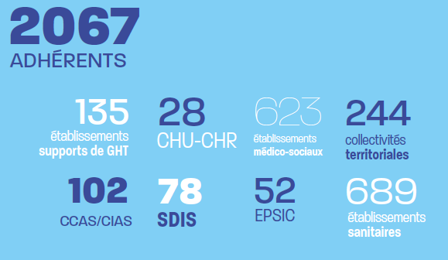
1. Qui sommes-nous?
2067 bénéficiaires
(fin 2022)
Répartition régionale :
Répartition par catégorie :

Slide 6
1. Qui sommes-nous?
2 pôles d’activité
Une centrale d’achats
Un centre de ressources et d’expertise proposant
Le Conseil en organisation
Achat et logistique, contrôle de gestion, mis en place d’une fonction achat, etc..
L’accompagnement à la transformation des compétences Formation-Edition
L’Innovation/L’International
Implication dans des projets européens liés à l’achat d’innovation, animateur d’un réseau de centrales d’achat européennes
La mise à disposition de solutions informatiques
SIHA (MIPIH) , SAGGAH (Cegedim), E-Catalogue Produits de santé

Slide 7
1. Qui sommes-nous?
Pour renforcer vos compétences en achat et en logistique
Les + des formations Resah:
Des formations élaborées en partenariat avec des experts du secteur (avocats, juristes confirmés, consultants, directeurs achats, pharmaciens, contrôleurs de gestion, logisticiens…)
Un catalogue de formations et 5 partenariats avec des grandes écoles
La possibilité de bâtir un parcours pédagogique sur mesure pour votre établissement
Les formations sont réparties à travers les parcours suivants :
La sécurité juridique de l'achat public
La performance et le management de l'achat
L'approche sectorielle des achats publics
La logistique hospitalière
Toutes les formations du catalogue peuvent être suivies à distance en visioconférence
Notes:
Le centre de formation de Resah est certifié Qualiopi, une certification qui permet la prise en charge des formations par les organismes financeurs.

Slide 8
ZOOM sur la centrale d’achat du Resah
2.

Slide 9
2. Zoom sur la centrale d’achat du Resah
1000 fournisseurs référencés
(dont 40% de PME)
Plus de 3500 offres
11 familles d’achats

Slide 10
2. Zoom sur la centrale d’achat du Resah
Bilan chiffré de la centrale d’achat – Vue d’ensemble
Bilan 2022 :
1,995 milliard d’euros de montant d’achats mutualisés
124 millions d’euros de gains sur achats

Slide 11
2. Zoom sur la centrale d’achat du Resah
Être adhérent Resah
Les prestations service d’achat centralisé du Resah sont réservées aux adhérents de la centrale d’achat. Pour bénéficier d’une offre, une personne morale doit donc adhérer à la centrale d’achat.
Qui: Tous les organismes publics ou privés non lucratifs pouvant être qualifiés de pouvoir adjudicateur et intervenant dans le secteur sanitaire, médico-social ou social.
Les avantages : Accès aux offres de la centrale d’achat
Accès aux Club d’Appui à la Performance et webinaires
Accès à nos newsletter
Coût d’adhésion annuelle: 600 € nets de taxes / 300 € nets de taxes pour le médico-social
Tacite reconduction

Slide 12
2. Zoom sur la centrale d’achat du Resah
2 modalités d’accès aux offres
La centrale d’achat du Resah peut agir en tant que
centrale d’achat intermédiaire ou centrale d’achat grossiste :
Centrale d’achat intermédiaire: : cf. article L. 2113-2, 2° du code de la commande publique
Centrale d’achat « grossiste » : cf. article L. 2113-2, 1° du code de la commande publique
Dans les deux cas, l’acheteur qui recourt à une centrale d’achat est réputé avoir respecté ses obligations de publicité́ et de mise en concurrence pour les opérations de passation et d’exécution qu’il lui a confiées : cf. article L. 2113-4 du code de la commande publique.

Slide 13
2. Zoom sur la centrale d’achat du Resah
2 types d’offres en centrale d’achat grossiste
Les offres en accès direct
Lorsque l’offre est disponible vous pouvez y accéder à tout moment .
Comment bénéficier de cette offre?
Je me connecte pour consulter les documents, notamment les coordonnées du fournisseur
Je prends contact avec le fournisseur pour évaluer mes besoins
Une fois la proposition validée, le Resah m’envoie les documents de contractualisation
Je renvoie au Resah les documents remplis et signés, accompagnés du bon de commande
Les offres « achats sur mesure »
Ces offres impliquent l’externalisation de tout ou partie d’un processus d’achat complexe.
Comment faire pour bénéficier de cette offre?
1) Je me connecte pour télécharger la convention de service d’achat centralisé disponible dans la rubrique documents
2) Je renvoie la convention au Resah à commandes@resah.fr qui passe le marché subséquent et m’envoie le devis correspondant
3) J’envoie le bon de commande au Resah sur la base du devis
Votre point de contact: commandes@resah.fr

Slide 14
2. Zoom sur la centrale d’achat du Resah
Le devis transmis par le Resah est accompagné des CGV et le cas échéant les CGE. Le délai de réception de ces documents est d’environ une semaine.
Vous n’avez pas de cotisation d’accès à payer, pas d’autres documents à signer ou à renvoyer, sauf dans le cas d’accord cadre à marché subséquent.
Précisions sur la facturation:
Le Resah procède à la facturation dès réception du PV de livraison ou le PV de service, signé. C’est le fournisseur ou le prestataire qui se charge d’envoyer le PV au Resah.
Pour les établissements publics, le Resah dépose la facture sur le portail CHORUS PRO
L’ensemble des documents (devis signé, conditions générales et bon de commande) constituent un marché public de service d’achat centralisé: considérant l’article 70 de la directive 2014/24/CE

Slide 15
2. Zoom sur la centrale d’achat du Resah
3 types d’offres en centrale d’achat intermédiaire
Les offres en accès direct
Lorsque l’offre est disponible vous pouvez y accéder à tout moment .
Comment bénéficier de cette offre?
1)Je me connecte pour télécharger la convention de service d’achat centralisé dans la rubrique « documents disponibles »
2)Je complète et signe la convention et la renvoie au Resah accompagnée du bon de commande correspondant
3)Le Resah m’ouvre l’accès aux pièces du marché. Je peux alors passer commande au titulaire.
Les offres « achats groupés »
Avec campagne de recensement préalable
Comment bénéficier de cette offre?
1) Je me connecte pour télécharger la convention de service d’achat centralisé et les documents annexes dans la rubrique « documents disponibles »
2) Je complète et signe la convention et les documents annexes et les renvoie au Resah accompagnés du bon de commande correspondant.
3) Le Resah procède aux opérations nécessaires à l’obtention de l’offre la plus adaptée à mes besoins.
Les offres « achats sur mesure »
Ces offres impliquent l’externalisation de tout ou partie d’un processus d’achat complexe.
Comment bénéficier de cette offre?
1)Je me connecte pour télécharger la convention de service d’achat centralisé dans la rubrique « documents disponibles »
2)Je complète et signe la convention et la renvoie au Resah accompagnée du bon de commande correspondant
3)Le Resah procède aux opérations nécessaires à l’obtention de l’offre la plus adaptée à mes besoins.
4)Dés notification du marché subséquent ou spécifique, le Resah m’ouvre l’accès aux documents de marché.

Slide 16
2. Zoom sur la centrale d’achat du Resah
Les étapes pour passer commande en centrale d’achat intermédiaire:
Télécharger, compléter et signer la convention de service d’achat centralisé correspondant à l’offre souhaitée
La convention et ses annexes éventuelles sont à renvoyer par mail accompagnées du bon de commande correspondant au montant de la cotisation d’accès à l’offre
La périodicité de la facturation diffère selon la récurrence de l’achat concerné:
achats non récurrents : contribution unique
achats récurrents: contribution annuelle
La convention de service d’achat centralisé est un marché public conclu sans publicité ni mise en concurrence, visant à permettre à un pouvoir adjudicateur d’accéder à un marché conclu par le Resah, agissant en tant que centrale d’achat intermédiaire : considérant l’article 70 de la directive 2014/24/CE.
Le montant de la cotisation d’accès à une offre est indiqué dans chaque convention. Ce montant, net de taxe, varie en fonction de la complexité de la création et du suivi de l’offre et est adapté selon la typologie de l’adhérent.

Slide 17
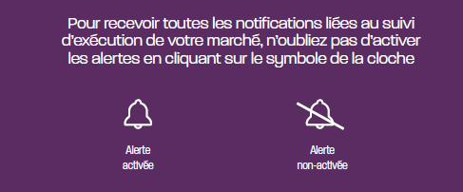
2. Zoom sur la centrale d’achat du Resah
3) Les pièces du marché et la convention signée par le Resah sont mis à disposition sur votre espace acheteur, dans la rubrique « mes marchés, documents »
Le marché s’exécute ensuite directement auprès du titulaire de l’offre:
Les bons de commande sont adressés directement au titulaire
Les factures sont émises par le titulaire
Pour connaître les conditions de l’offre avant de signer la convention de service d’achat centralisé, vous pouvez nous contacter par email ou contacter directement le titulaire dont vous trouverez les coordonnées sur la page de l’offre de notre espace acheteur, dans la rubrique « documents disponibles »

Slide 18
Découvrir nos offres et nous contacter
3.

Slide 19
3. Découvrir nos offres et nous contacter
Découvrir nos offres sur l’Espace acheteur du Resah:
Je vais sur le site internet du Resah : www.resah.fr
et je clique sur « Espace acheteur » -
Naviguer en mode "connecté" permet d'avoir accès à toutes les informations disponibles concernant nos marchés ​

Slide 20
3. Découvrir nos offres et nous contacter
Un espace acheteur : https://espace-acheteur.resah.fr
L’espace acheteur du Resah vous donne accès notamment :
Au catalogue de l’ensemble des offres (Possibilité d’exporter la liste des offres sous format Excel selon vos critères de recherche);
À un espace personnel vous permettant d’accéder à vos documents contractuels, vos reportings et autres données relatives à votre structure;
À la fonctionnalité d’abonnement pour suivre l’actualité des offres dont vous bénéficiez ou qui vous intéressent;
À une messagerie intégrée permettant d’échanger avec les équipes du Resah;
Au service de prise de rendez-vous afin de planifier un échange téléphonique avec les équipes;
À des webconférences de présentation du Resah et de l’espace acheteur.

Slide 21
Notre offre de solutions d’infrastructures informatiques
Solutions d'infrastructures informatiques n° 2022-009
Accord cadre mono-attributaire à marché subséquent
Disponible jusqu’au 19/09/2026
Marché accessible aux adhérents du Resah.
Centrale d’achat intermédiaire:
Lot mono-constructeur Dell: AVITI / Koesio
Lot multi-constructeur: CFI / Axians (n° 2023-R082)
Centrale d’achat grossiste:
Lot mono-constructeur Dell: RED-IT
Lot multi-constructeur: SCC
21

Slide 22
3. Découvrir nos offres et nous contacter
Nous contacter : plusieurs canaux identifiés
Une adresse mail régionale à votre disposition: occitanie@resah.fr
Vous ne trouvez pas un fournisseur sur le catalogue ?
Vous ne trouvez pas une offre sur le catalogue ?
Vous souhaitez vérifier votre éligibilité à une offre?
Vous souhaitez consulter des documents ?
Votre correspondante régionale:
Nathalie SILVESTRI
n.silvestri@resah.fr
06 43 05 84 04
22

Slide 23
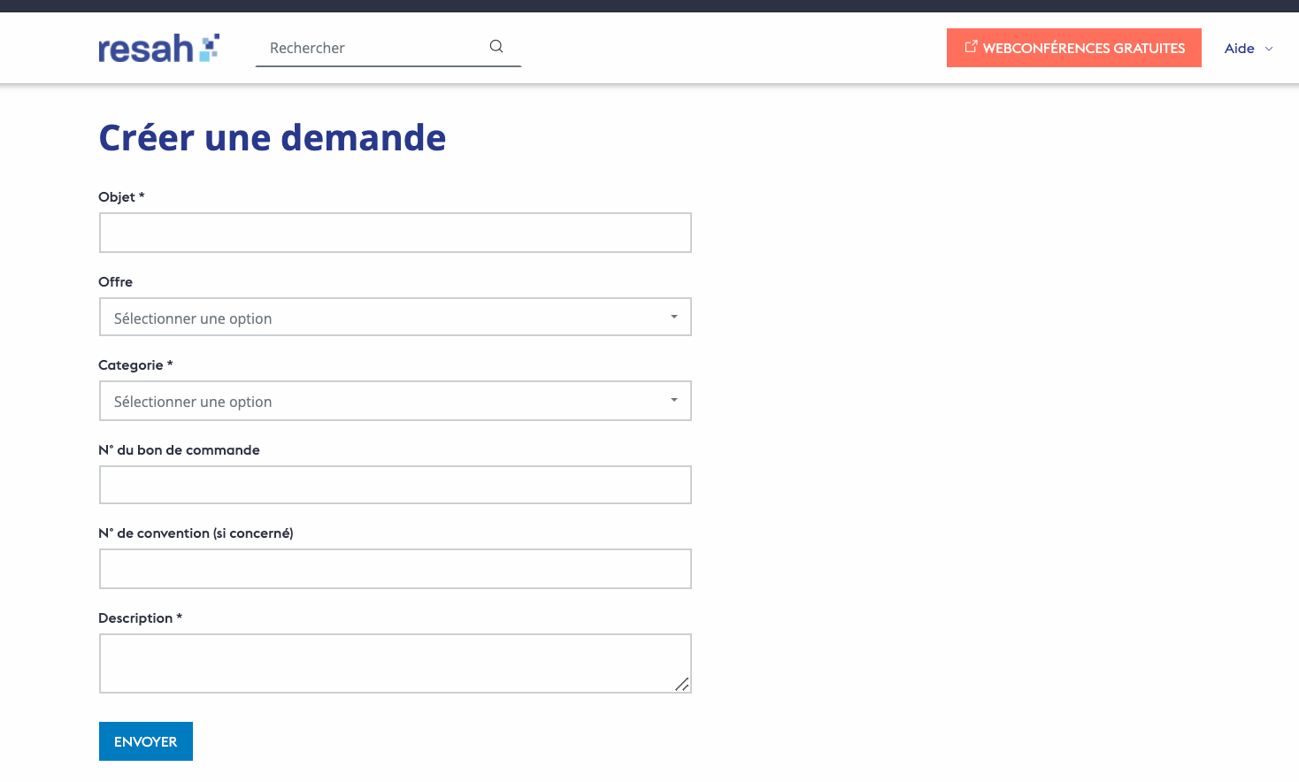
3. Découvrir nos offres et nous contacter
Nous contacter : plusieurs canaux identifiés
Depuis l'espace acheteur :
Depuis mon espace dans l'onglet "mes questions", puis via l'onglet "poser une question"
Directement sur la page d'une offre dans l'onglet : "Poser une question"
Un formulaire "création de demande" vous permettra de renseigner l'objet de celle-ci afin que nos équipes puissent y répondre dans un délai de 24h
23

Slide 24
Merci de votre intérêt

